Slide 1
তহবিলের কার্যকারিতা বনাম উন্নয়নের কার্যকারিতা (Aid Effectiveness and Development Effectiveness)
প্রেক্ষাপট ও ইতিহাস

Slide 2
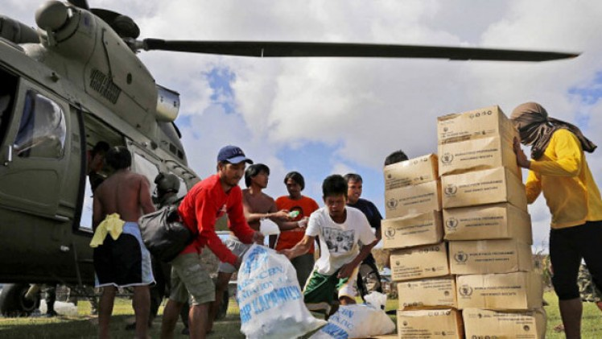
প্রারম্ভিক আলোচনা
উন্নয়ন কী?
তহবিল/ উন্নয়ন সহায়তা (AID) কী?
উন্নয়ন অংশীদার কারা? (সরকার, দাতা, নাগরিক সমাজ, কোম্পানি, প্রাইভেট সেক্টর, বহুজাতিক কোম্পানি)
নাগরিক সমাজ কারা?
সমতা-সাম্যতা
আন্তর্জাতিক সহযোগিতা
Shared Responsibility
Redistributive Justice

Slide 3
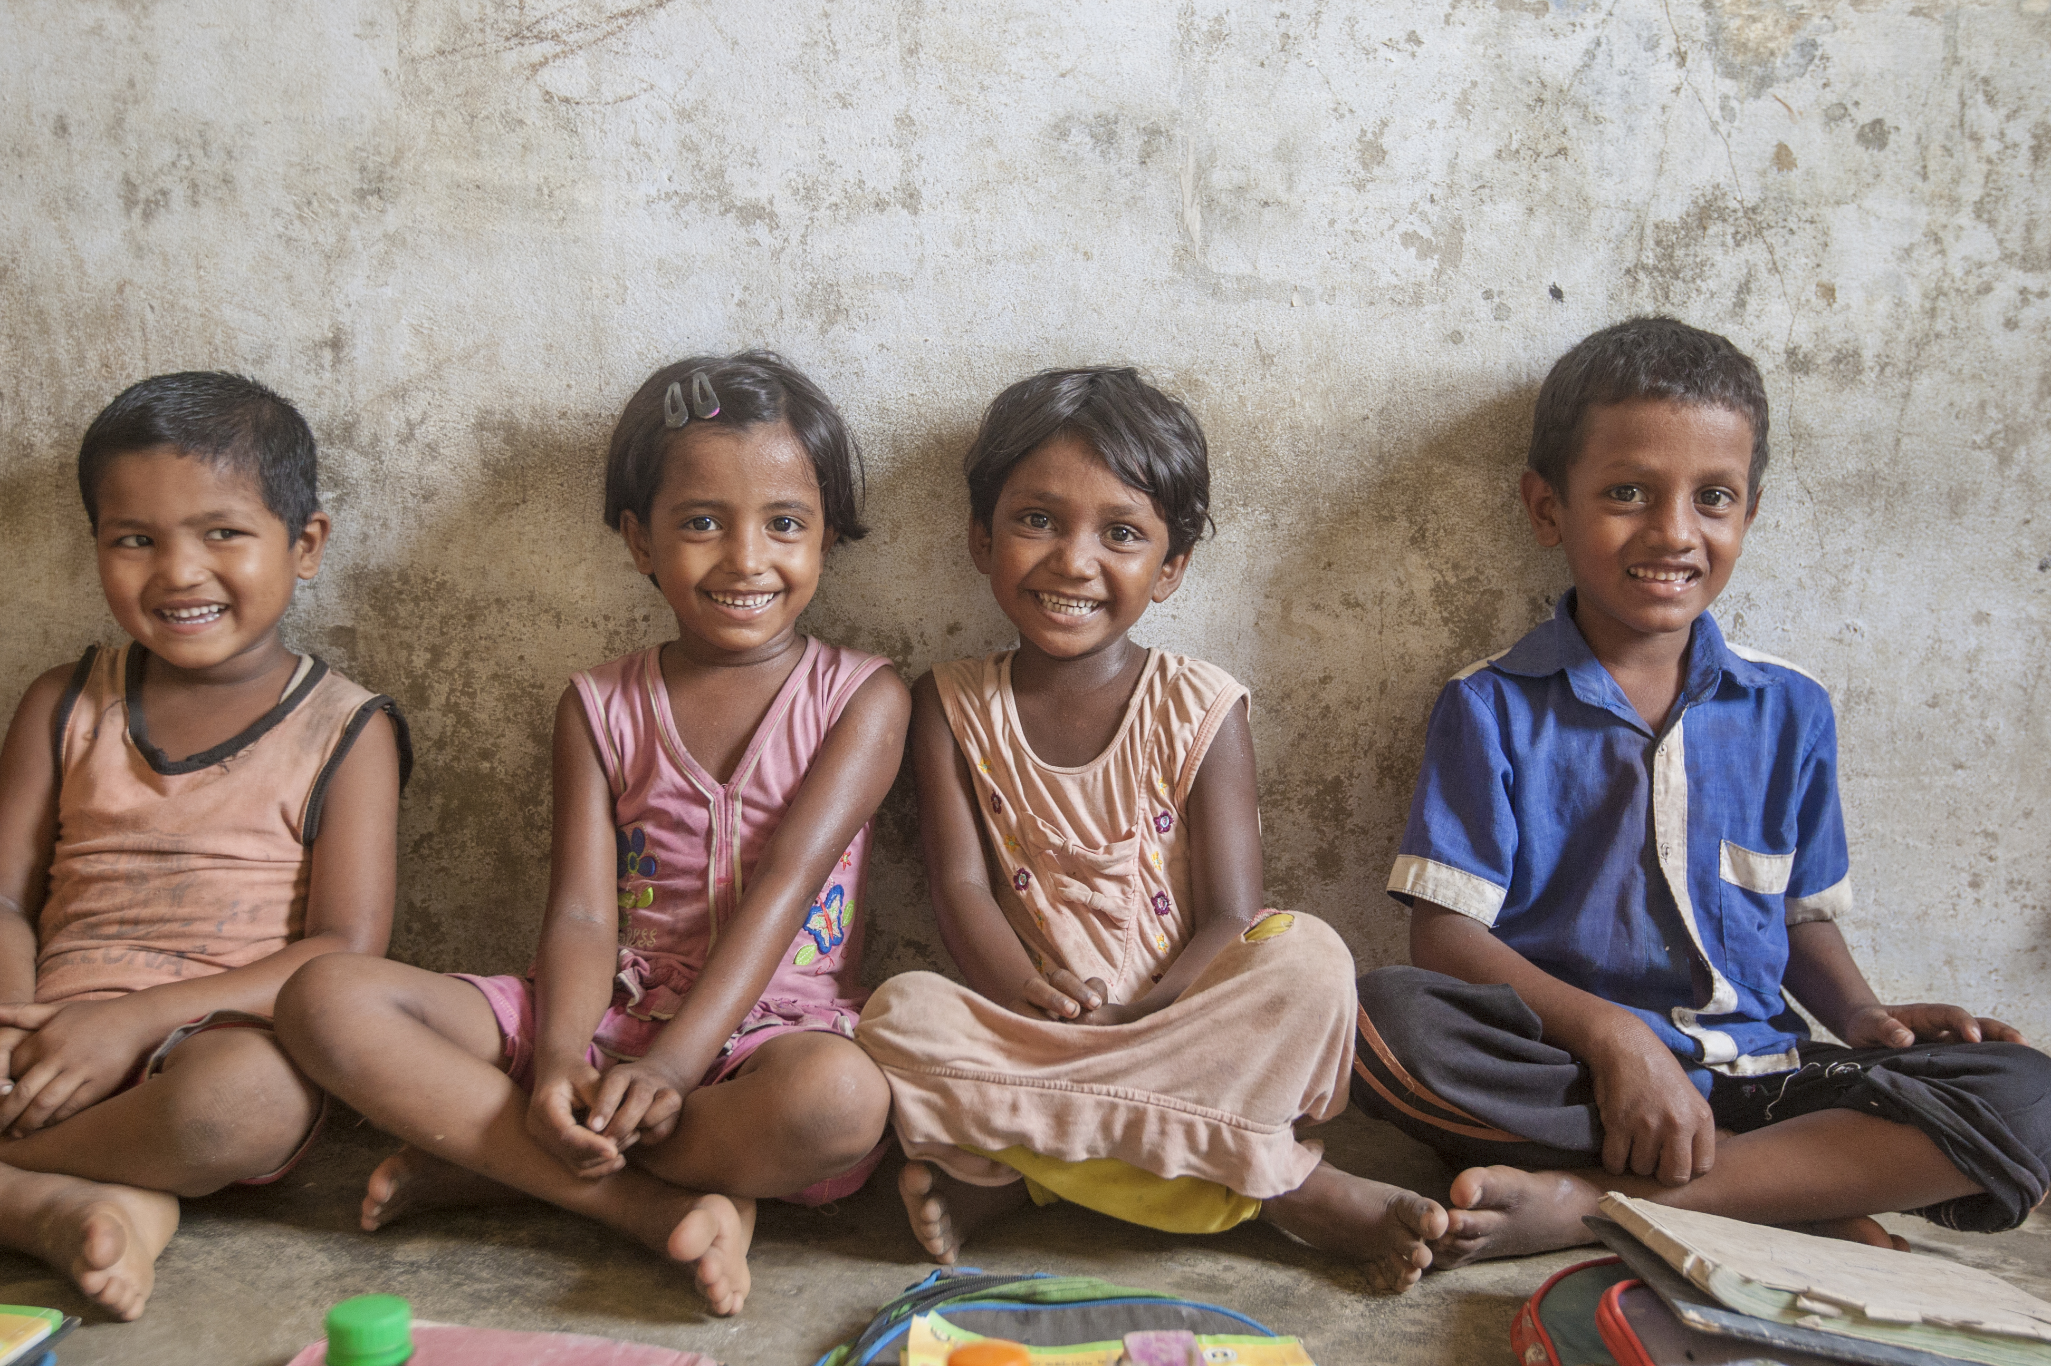
তহবিলের কার্যকারিতা (Aid Effectiveness)
তহবিলের কার্যকারিতা হলো অর্থনৈতিক উন্নয়ন এবং মানব উন্নয়নে প্রদত্ত তহবিলের কার্যকর ব্যবহার

Slide 4
ইতিহাস (Background)
দ্বিতীয় বিশ্বযুদ্ধের পর থেকেই মূলত উন্নয়ন সহায়তা ব্যবস্থার জোর প্রচলন হয়, সেই সহায়তার মূল উদ্দেশ্য ছিল দেশগুলোর পুনর্গঠন।
স্নায়ুযুদ্ধের পর উন্নয়ন সহায়তা বিস্তার লাভ করে, সেই সময় থেকে উন্নয়ন সহায়তার লক্ষ্য হয় দারিদ্র্য বিমোচন ও আর্থ -সামাজিক উন্নয়ন।

Slide 5
তহবিল কার্যকারিতা কেন?
২১ শতকে উন্নয়ন মানে শুধু অর্থ সহায়তার পরিমাণ নয়, কিভাবে এই অর্থ ব্যবহার করা হচ্ছে তাও বিবেচনা করতে হবে।
উন্নয়ন সহায়তার ধরণ হয়ে গেছে অস্থির, কম স্বচ্ছ এবং সহজে অনুমান করা যায় না এমন।
নানা কারণে উন্নয়নশীল দেশগুলোতে ইউরোপীয় ইউনিয়নের প্রদত্ত উন্নয়ন সহায়তার ১০-২০% মারাত্মকভাবে ক্ষতিগ্রস্ত হয়।
গত অর্ধ শতাব্দি ধরে ২.৩ ট্রিলিয়ন ডলারের উন্নয়ন সহায়তা প্রদান করা হলেও দারিদ্র বিমোচন এবং সংঘাত নিরসনে এই সহায়তা কাঙ্ক্ষিত ভূমিকা পালন করতে পারেনি। ২০১০ সালে এসে উন্নয়নের ১৩টি লক্ষ্যের মাত্র ১টি লক্ষ্য পূরণ হয়।

Slide 6
উন্নয়ন সহায়তা থেকে কার্যকর উন্নয়ন
তহবিল কার্যকারিতা কাঠামোর বিবর্তন (Evolution of Aid Effectiveness Framework)
সহস্রাব্দ উন্নয়ন লক্ষ্য (MDG)
মন্টরেই কনসেনসাস (2002)
উন্নয়ন অর্থায়ন বৃদ্ধি করার প্রতিশ্রুতি
অফিসিয়াল ডেভেলপমন্টে এসিসটেন্স / জিএনআই-এর 0.7%
তহবিল কার্যকারিতা বিষয়ক প্রথম উচ্চ-স্তরীয় ফোরাম (High-Level Forum on Aid Effectiveness)
রোম (২003)
ওইসিডি-এর নেতৃত্ব
সহায়তার সামঞ্জস্য নিশ্চত করা

Slide 7
উন্নয়ন সহায়তা/তহবিল কার্যকারিতা কাঠামোর বিবর্তন
HLF-2, Paris (2005)
প্যারিস ঘোষণা
৫ টি মূলনীতি: মালিকানা, সংমিশ্রণ, সংহতকরণ, ফলাফল-ভিত্তিক ব্যবস্থাপনা, পারস্পরিক দায়বদ্ধতা
২০১০ সালের মধ্যে বাস্তবভিত্তিক এবং কর্ম-ভিত্তিক রোডম্যাপ: নির্দিষ্ট সূচক ও লক্ষ্যমাত্রা, পর্যবেক্ষণ প্রক্রিয়া
HLF-3, Accra (2008)
প্যারিস ঘোষণার বাস্তবায়ন ত্বরান্বিত করা
উন্নতির জন্য তিনটি ক্ষেত্র: মালিকানা, অংশীদারিত্ব, ফলাফল বিতরণ

Slide 8
উন্নয়ন সহায়তা/তহবিল কার্যকারিতা কাঠামোর বিবর্তন
HLF-4, Busan (2011)
বৈশ্বিক উন্নয়নের জন্য সহযোগিতার একটি গুরুত্বপূর্ণ চুক্তি
২৫০০ অংশগ্রহণকারী: (1) ১৬০টি দাতা দেশ ও দাতা সংমস্থা অংশ নেয়, (২) ৭০টি আন্তর্জাতিক সংস্থা, এনজিও এবং ব্যবসা প্রতিষ্ঠান
MDGs এবং টেকসই উন্নয়নের জন্য প্রতিজ্ঞা পুনর্ব্যক্ত করা হয়।

Slide 9
উন্নয়ন সহায়তা/তহবিল কার্যকারিতা কাঠামোর বিবর্তন
উন্নয়ন সহায়তার কার্যকতারিতা থেকে কার্যকর উন্নয়ন নিয়ে আলোচনা শুরু হয়
প্যারিস এবং আকরা-এ গৃহীত সিদ্ধান্ত বাস্তবায়নে উন্নতি উদ্বেকগজনক
জুন ২০১২ –তে Global Partnership for Effective Development Cooperation নামের নতুন কাঠামো যাত্রা শুরু করে।

Slide 10
তহবিল কার্যকারিতা ও উন্নয়ন কার্যকারিতার পার্থক্য
তহবিল কার্যকারিতা
দাতব্য
দারিদ্রের লক্ষণ নিয়ে কাজ করা
মানব চাহিদা
ট্রিকল ডাউন
স্বল্প মেয়াদী ফল
দাতা সংস্থা চালিত
নারী সমতা
কর্মসংস্থান
অরাজনৈতিক সেবা প্রদান
উন্নয়ন কার্যকারিতা
ন্যায়বিচার ভিত্তিক
দারিদ্রের মূল কারণ নিয়ে কাজ
মানব অধিকার
সমতাভিত্তিক বণ্টন
দীর্ঘমেয়াদী ফল
সকল উন্নয়ন অংশীদার চালিত
জেন্ডার সমতা/ সাম্যতা
মর্যাদাপূর্ণ কাজ
রাজনীতিই ক্ষমতা

Slide 11
Global Partnership for Effective Development Cooperation (GPEDC)
Ministerial Meeting
Support
GPEDC একটি বিভিন্ন অংশীজনদের নিয়ে গঠিত একটি প্ল্যাটফর্ম, এর উদ্দেশ্য উন্নয়ন প্রচেষ্টাগুলির কার্যকারিতা বাড়ানো, যা দীর্ঘস্থায়ী এবং টেকসই উন্নয়ন লক্ষ্যমাত্রা ডেভেলপমেন্ট গোল (এস.ডি.জি.)এর অর্জনে অবদান রাখে।
Secretariat:
OECD/ UNDP
Agenda & Priorities
Tasks & Assignments
Guidance
Steering Committee
Support

Slide 12
ধন্যবাদ

